Slide 1
데이터과학개론 5주차 - 데이터 수집 2 -
2025. 04. 03(목)
TA : Seunghun Lee (mr.leesh90@gmail.com)
Professor : Hyun-chul Kim (hyunchulk@gmail.com)
연구실 홈페이지 : http://cosmos.smu.ac.kr/

Slide 2
Contents
데이터 수집 전 확인 및 주의사항
정적 크롤링
Hollys 매장
동적 크롤링
인스타그램

Slide 3
데이터 수집 전 확인 및 주의사항
Robots.txt 파일 확인하기
사이트 이용 약관 확인 및 준수하기
저작권 및 개인정보 보호
크롤링하려는 웹사이트 서버에 부하 주지 않기

Slide 4
1. Robots.txt 파일 확인
웹 크롤러가 웹사이트를 방문할 때 따라야 하는 규칙을 정의
크롤러가 웹사이트에서 접근 가능한 부분 / 접근 불가능한 부분을 명시
Robots.txt 파일 구성 요소 1) User-agent : 크롤링 규칙이 적용 되어야 할 크롤러 지정 2) Disallow : 접근 금지 URL 경로 3) Allow : 접근 가능한 URL 경로

Slide 5
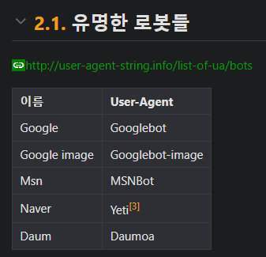

Robots.txt 파일 확인
Robots.txt 파일 확인 방법
웹사이트 주소(URL) 뒤에 /robots.txt
대표적인 예
www.naver.com/robots.txt
모든 봇들에 대해서, 모든 페이지들에 대해서 접근 거부 루트 페이지만 접근 가능
유명한 Robots 예제¹⁾
Naver robots.txt 파일
1) https://namu.wiki/w/robots.txt

Slide 6
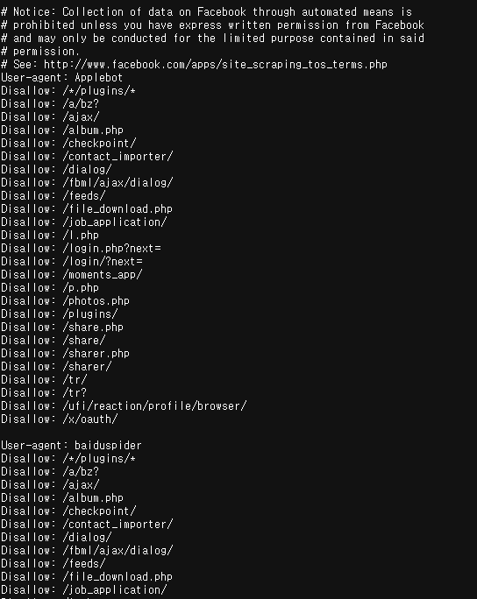
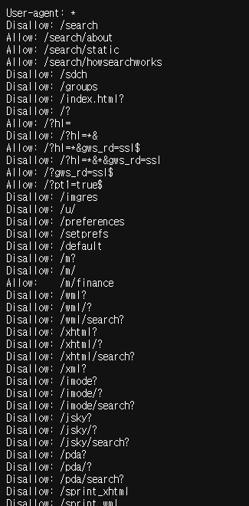
www.facebook.com/robots.txt
www.google.com/robots.txt

Slide 7
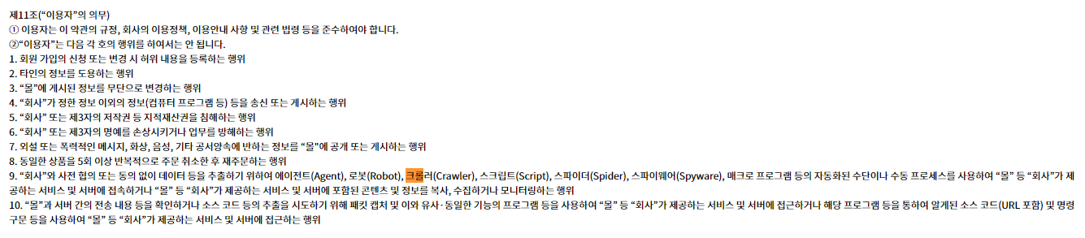
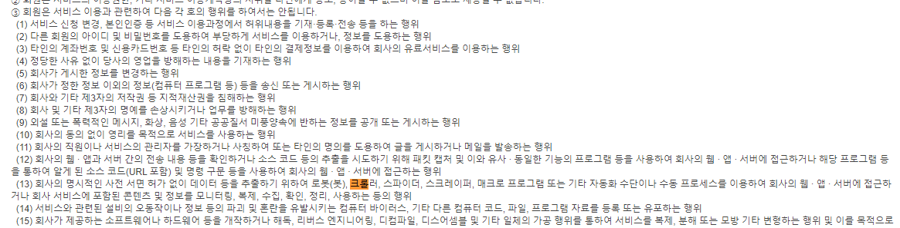
2. 사이트 이용 약관 확인하기
무신사 이용 약관
야놀자 이용 약관

Slide 8
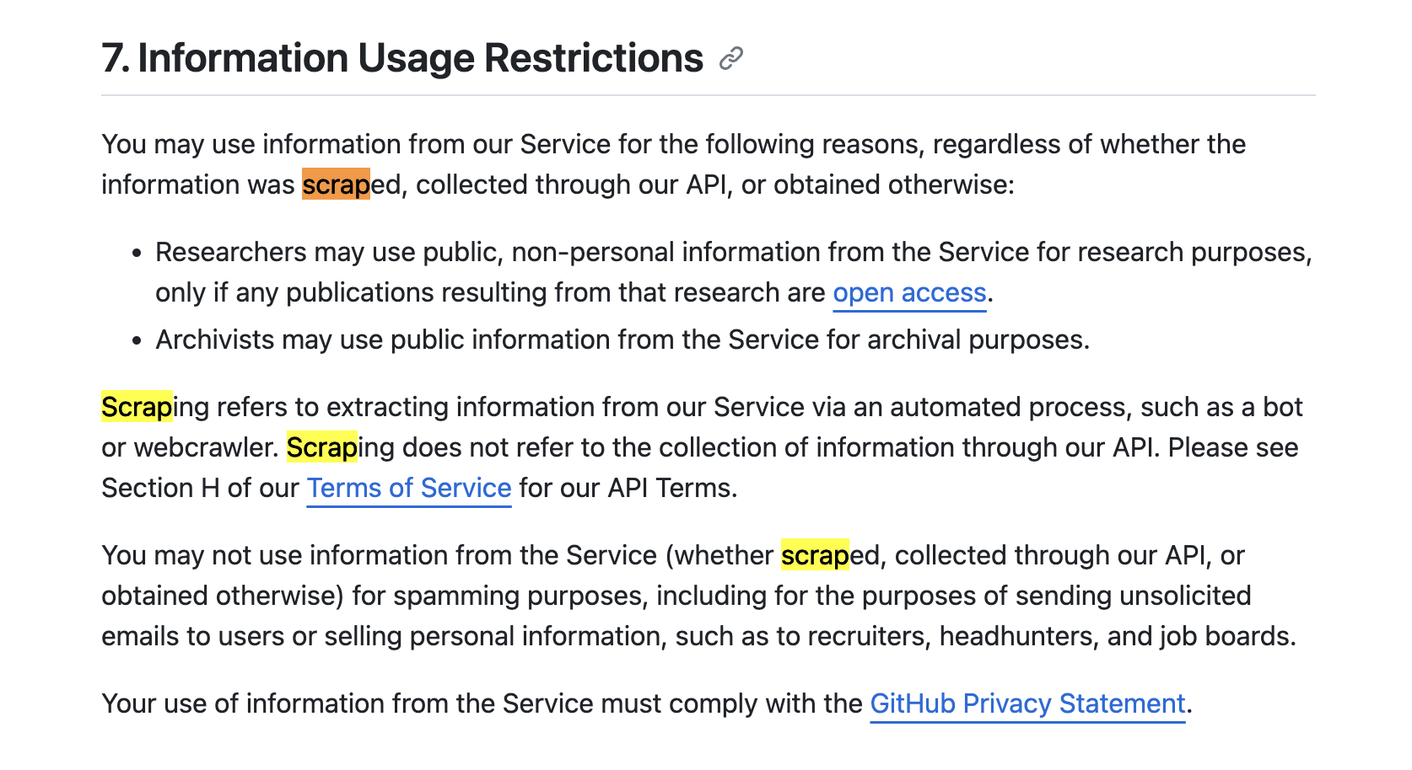
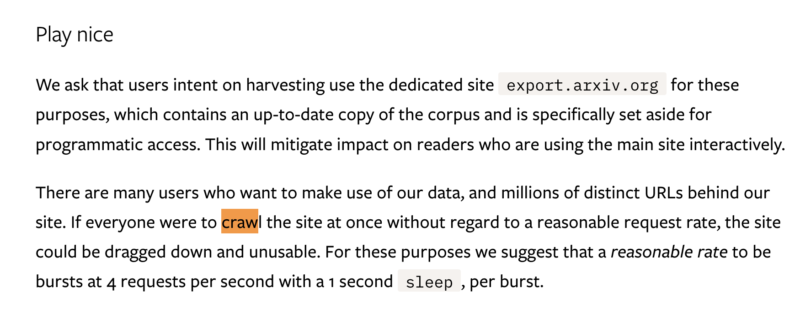
Github Policies
Arxiv Policies

Slide 9
3. 저작권 및 개인정보 보호
웹사이트 콘텐츠는 대부분 저작권으로 보호
연구, 교육 등 제한 된 목적으로만 사용 가능
수집한 데이터를 사용할 때는 출처를 명확히 표시
상업적 이익을 위한 무단 사용 금지!!
개인정보가 포함된 데이터를 공개, 공유할 시 반드시 비식별화 처리

Slide 10
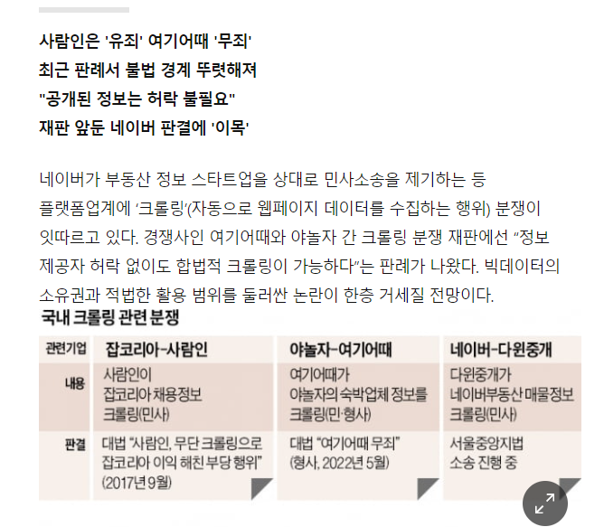
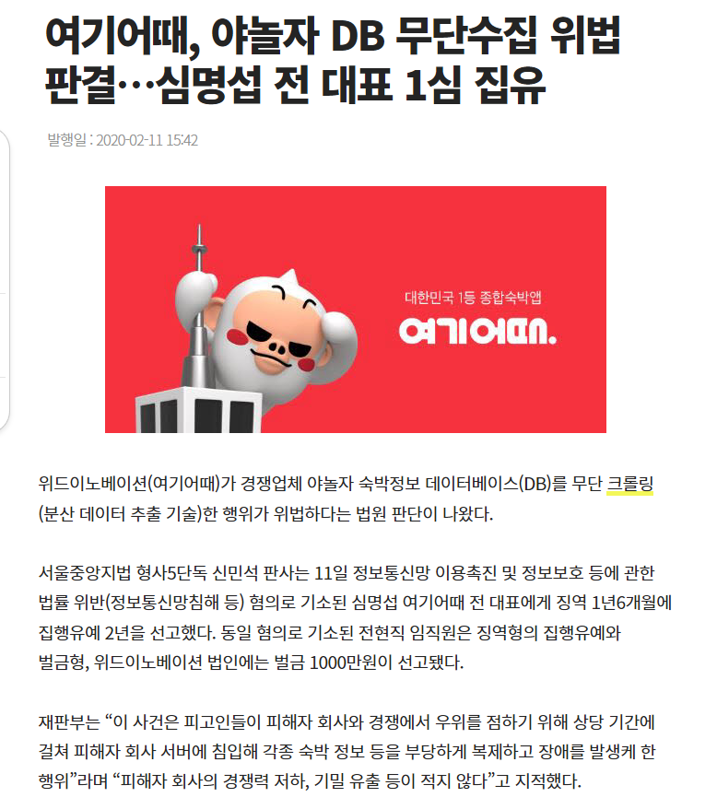
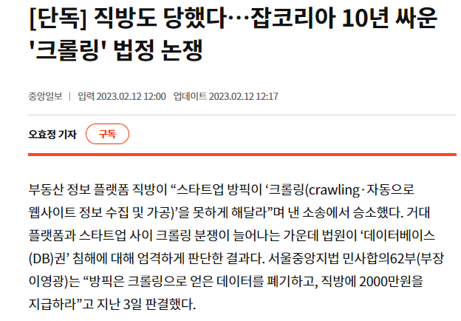
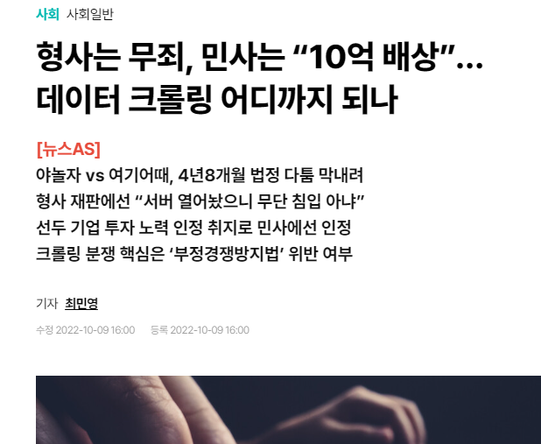
수집 된 데이터 허가 없이 상업적 용도로 사용 X

Slide 11
4. 웹사이트에 부하 주지 않기
과도한 요청은 웹사이트 서버에 부하를 줌.
과도한 요청은 서비스 거부(Denial of Service, DoS) 공격으로 간주 될 수 있음.
크롤링을 할 때, 충분한 시간 간격을 줄 것.!!!
요청 간 지연 설정(Rate Limiting) – 각 요청 사이 일정한 간격 ex) 5초 마다 데이터 요청
랜덤 지연 설정 – 서버 요청이 규칙적일 경우, 비정상적인 트래픽으로 간주 될 수 있음 ex) 1~10초 사이의 랜덤 한 시간 간격으로 데이터 요청
어느정도의 요청 후에 일정한 휴식 시간을 가질 것. Ex) 1시간 동안의 데이터 요청 후, 10~20분 휴식 후 다시 데이터 요청 시작

Slide 12
정적(Static) vs 동적(Dynamic) 사이트
정적 웹사이트
HTML, CSS, JavaScript 등의 고정된 파일로 구성된 웹사이트
사용자가 요청하면 서버는 그대로 저장된 파일을 전달
예시) 사이트 소개 페이지, 블로그
동적 웹사이트
사용자의 요청에 따라 실시간으로 콘텐츠를 생성하는 웹사이트
사용자마다 다른 콘텐츠를 보여 줄 수 있음(게시판, 갤러리 등)
예시) 페이스북, 인스타그램, 무한 스크롤링 사이트

Slide 13
정적 vs 동적 크롤링
 | 정적 크롤링 | 동적 크롤링
정의 | 서버에서 완성된 HTML 문서를 받아옴 | Javascript를 통해 동적으로 생성되는 데이터를 받아옴
자원 사용량 | 적음 | 많음
속도 | 빠름 | 상대적으로 느림
사용 Package | BeautifulSoup, Requests | Selenium
장점 | 구현이 쉽고 데이터 수집이 빠름 | 동적으로 생성되는 데이터 수집 가능
단점 | Javascript를 통해 동적으로 생성되는 데이터 수집 불가 | 속도가 느리며, 자원 소모가 많다.

Slide 14
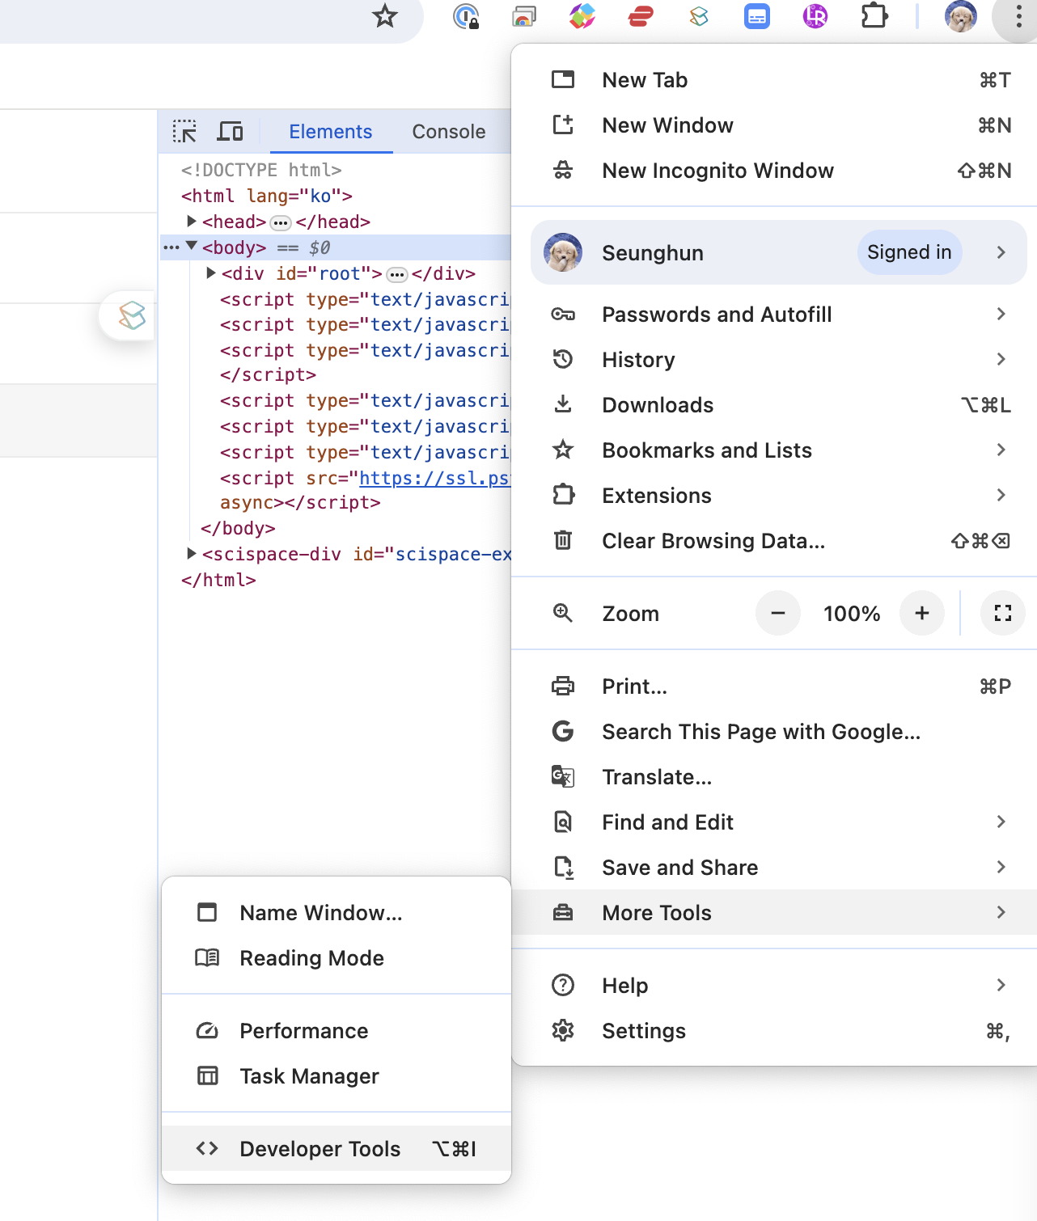
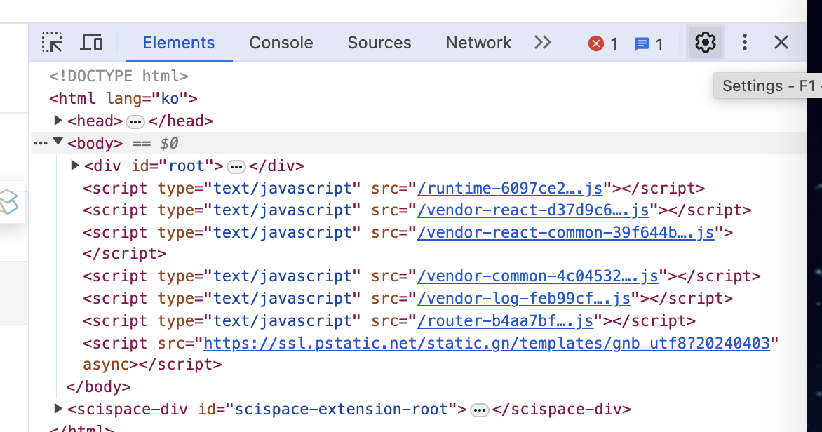
정적 크롤링 가능한 사이트 확인 방법
Chrome - 개발자 도구
2. Settings

Slide 15
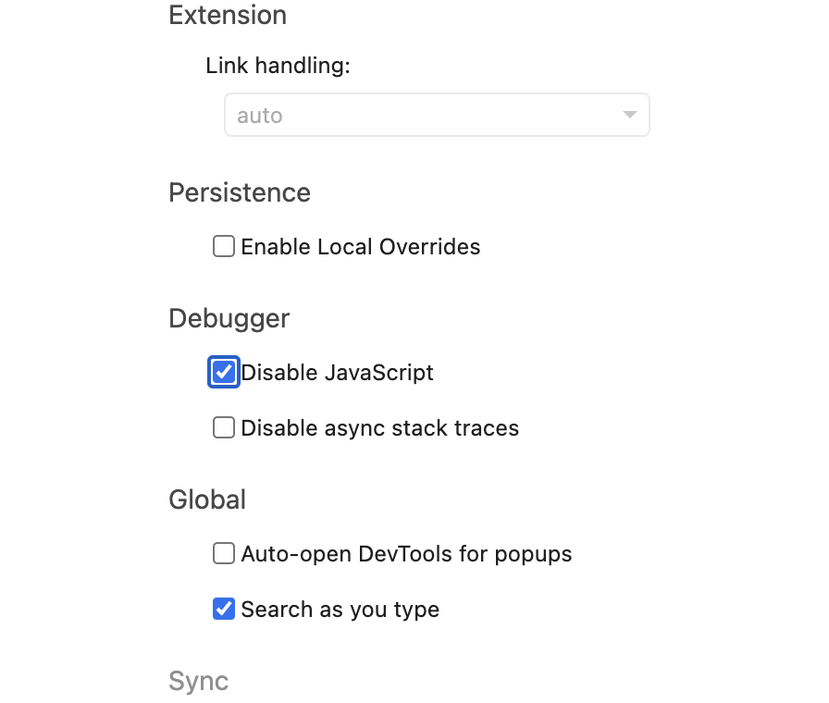
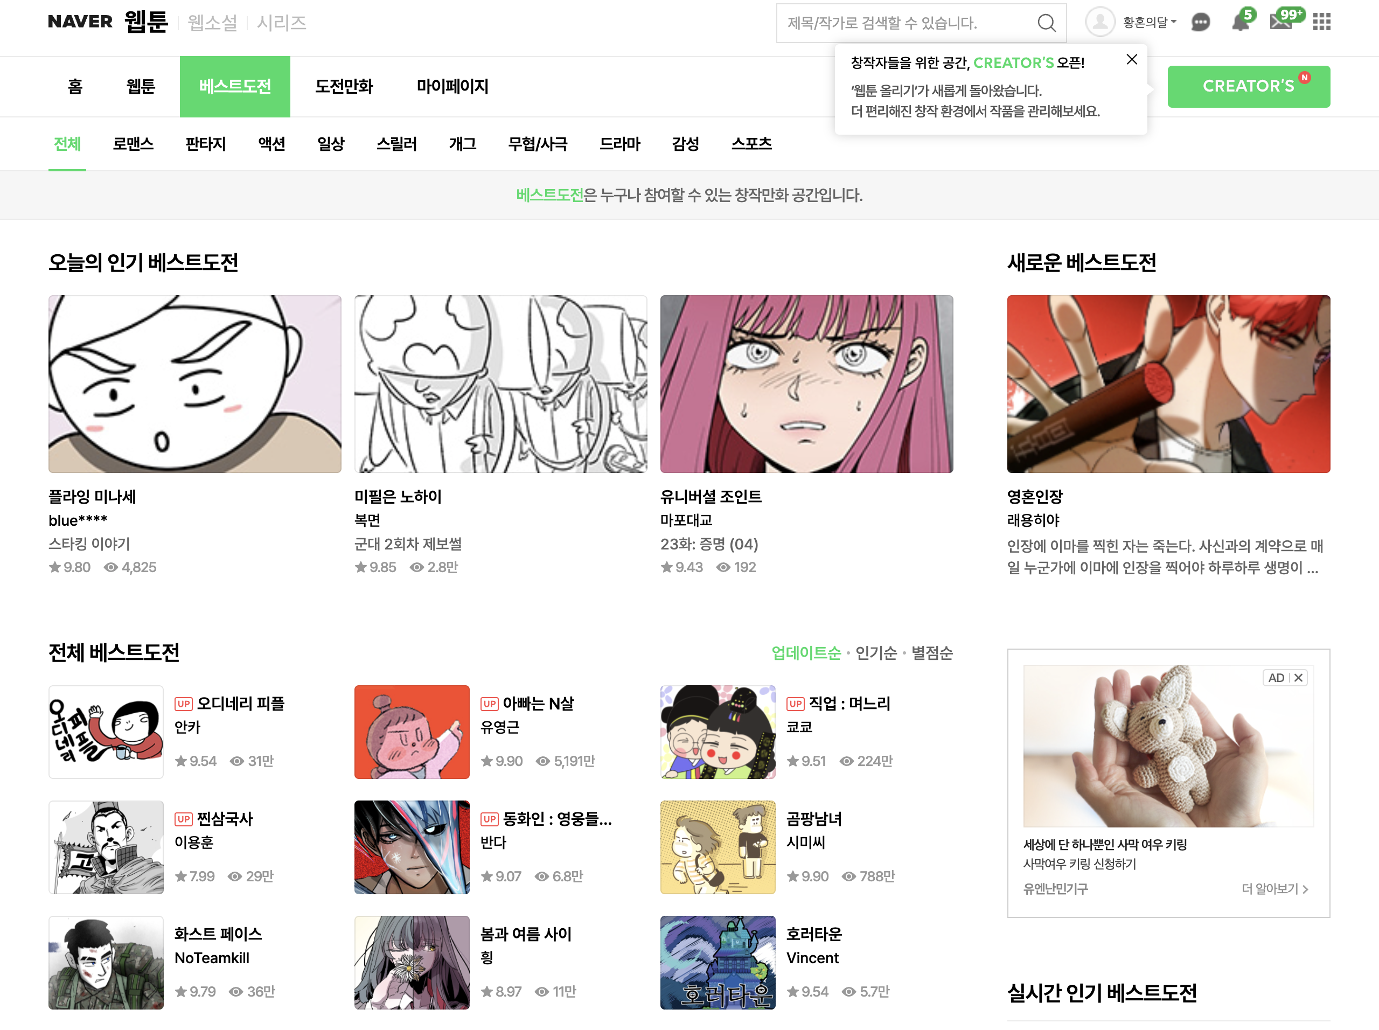
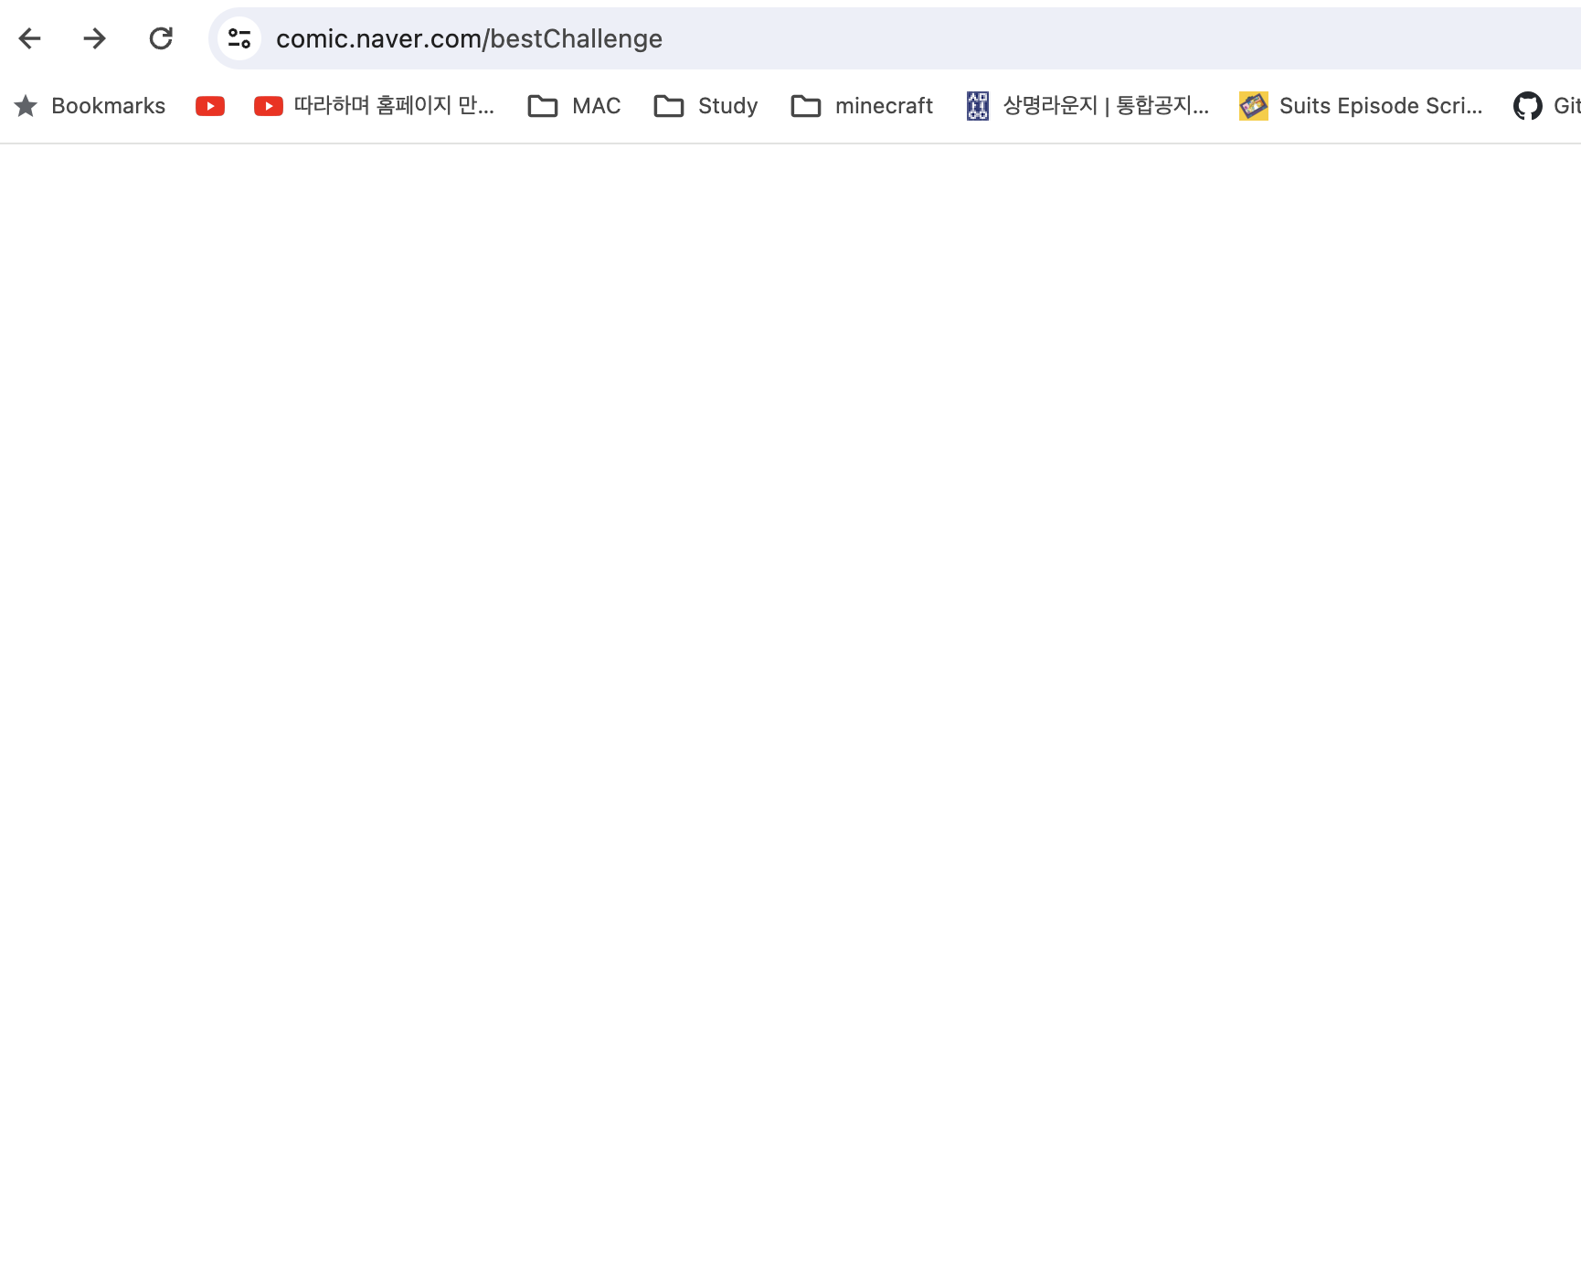
Debugger – Disable JavaScript
Reload the page
현재는 거의 모든 홈페이지가 Javascript 기능이 포함 되어 있음!!
-> 정적 크롤링이 거의 불가능

Slide 16
정적 크롤링

Slide 17
Web Crawling 절차
URL 설정 : 크롤링을 할 웹 페이지의 주소(URL)를 선택
서버 요청 : 설정한 URL의 웹 서버로 요청을 보내어 페이지의 데이터 요청
데이터 수신 : 웹 서버로 부터 요청한 HTML 등의 웹 페이지 데이터를 수신
콘텐츠 분석 : 수신 된 웹 페이지 문서의 구문 분석
정보 추출 : 분석 된 콘텐츠에서 필요한 정보만 추출

Slide 18
1. 데이터 수집 사이트 설정 및 URL 설정

Slide 19
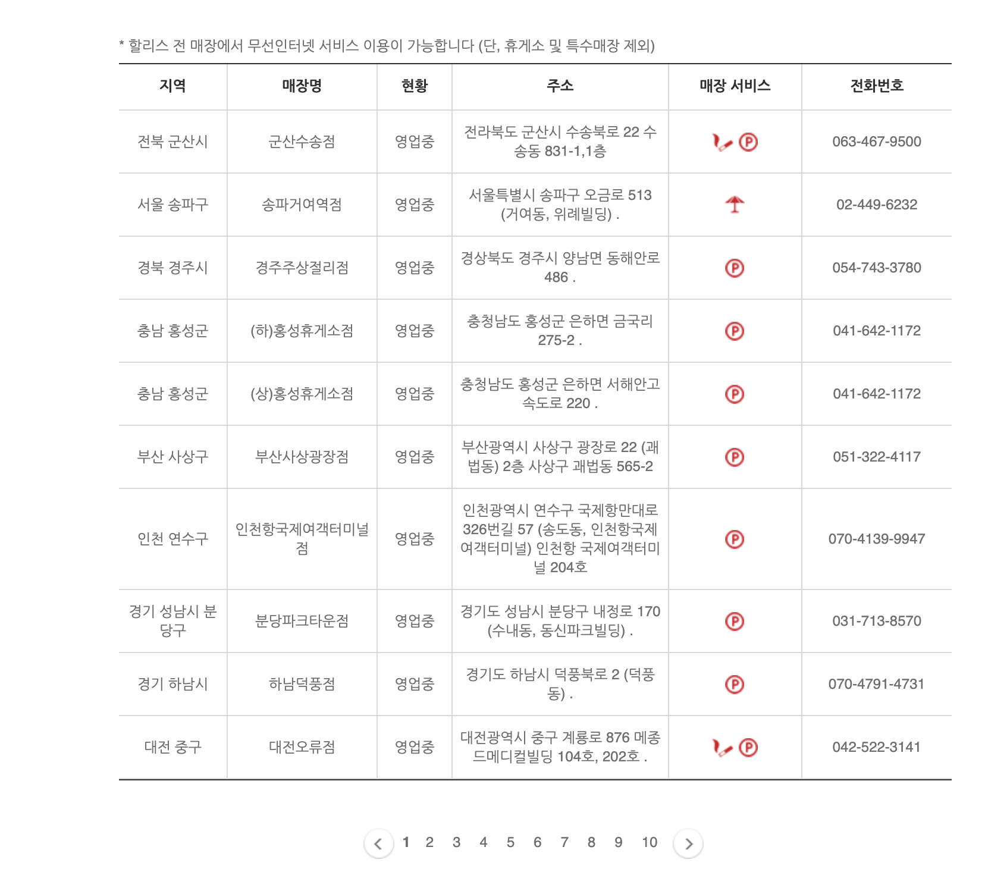
Hollys 커피 매장 정보
https://www.hollys.co.kr/
반복되는 URL 패턴을 찾아야 함.
Hollys - Store - 매장검색

Slide 20
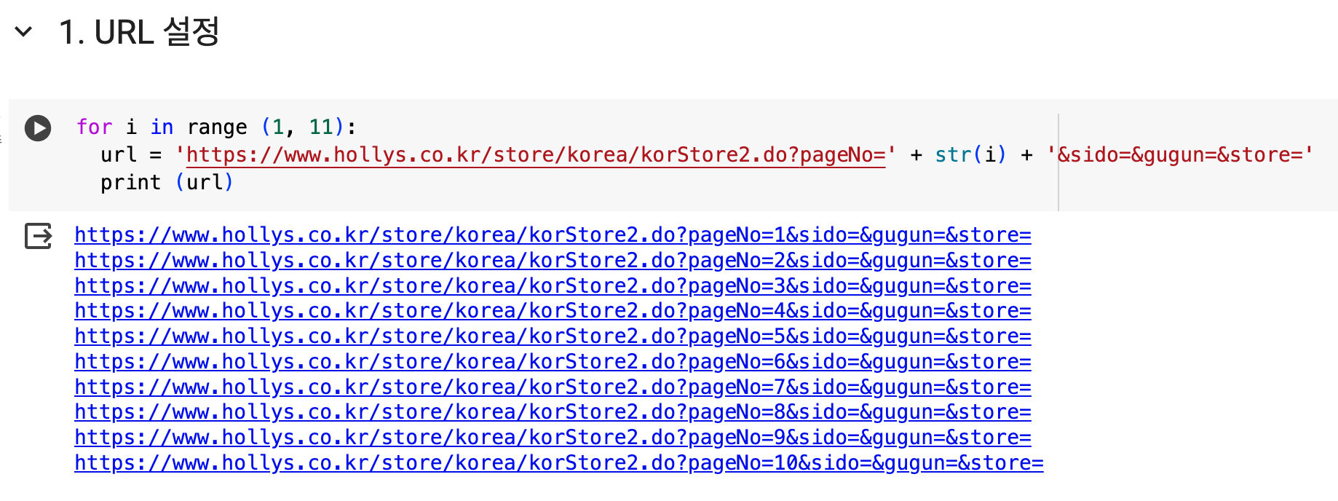
매장 검색 1페이지
https://www.hollys.co.kr/store/korea/korStore2.do?pageNo=1&sido=&gugun=&store=
매장 검색 2페이지
https://www.hollys.co.kr/store/korea/korStore2.do?pageNo=2&sido=&gugun=&store=
매장 검색 3페이지
https://www.hollys.co.kr/store/korea/korStore2.do?pageNo=3&sido=&gugun=&store=

Slide 21
2~3. 데이터 요청 및 수신

Slide 22
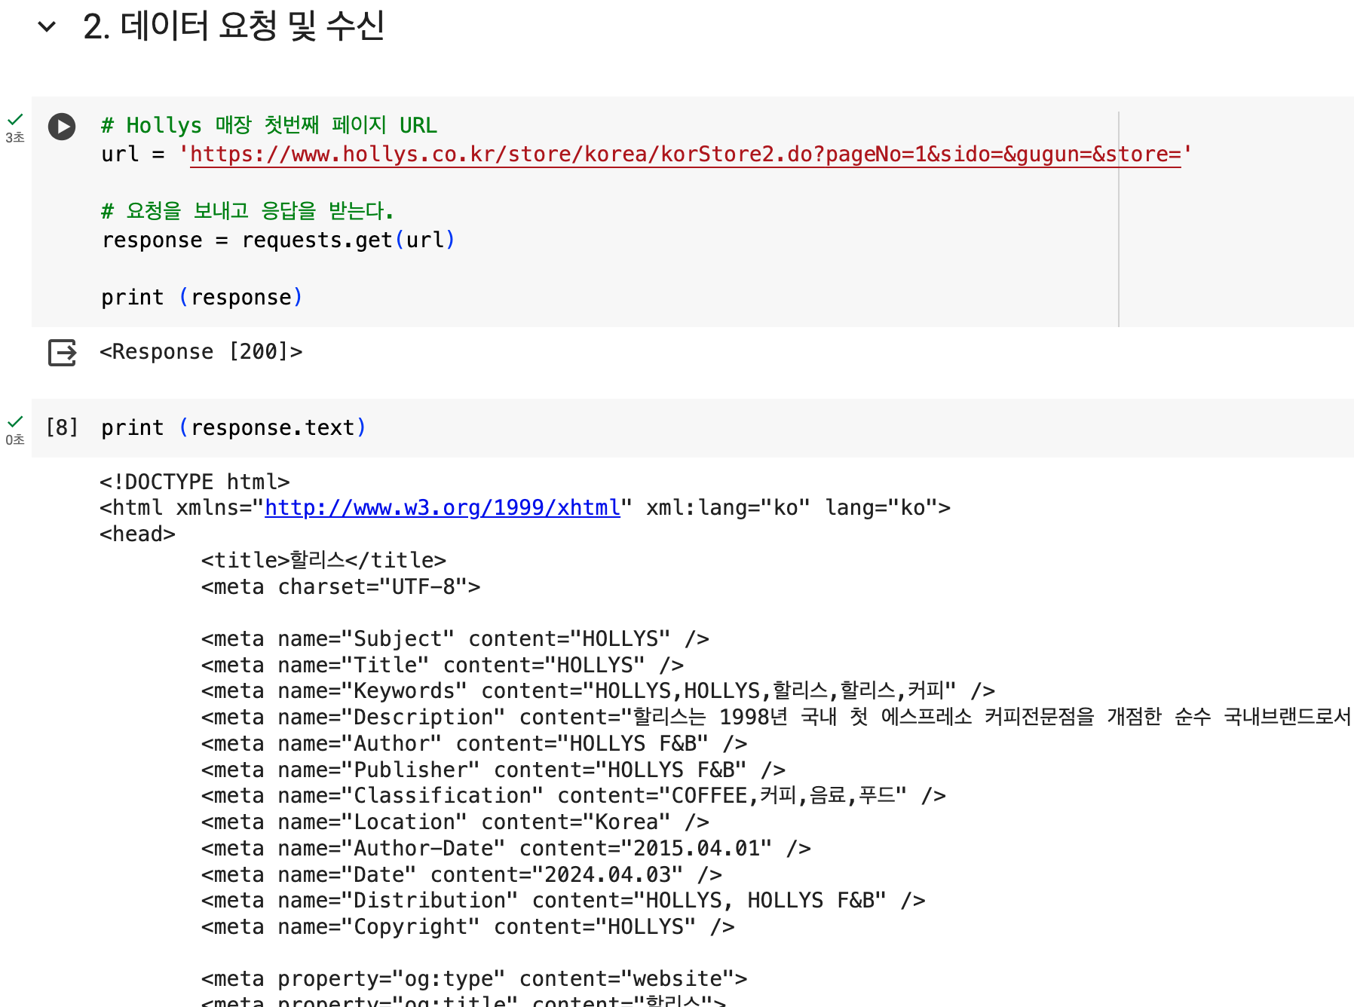
데이터 요청 및 수신
URL에 해당하는 웹페이지 문서를 요청
Requests.get(url)
받은 문서(response.text)는 str 형태이므로, HTML 타입으로 Parsing(구문 분석)이 필요

Slide 23
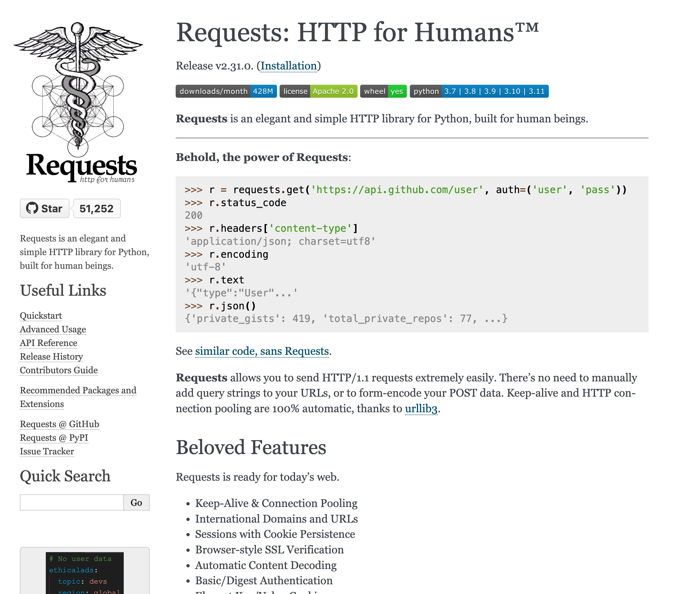
웹페이지 요청 Package - Requests
https://requests.readthedocs.io/en/latest/

Slide 24
4. 콘텐츠(구문) 분석

Slide 25
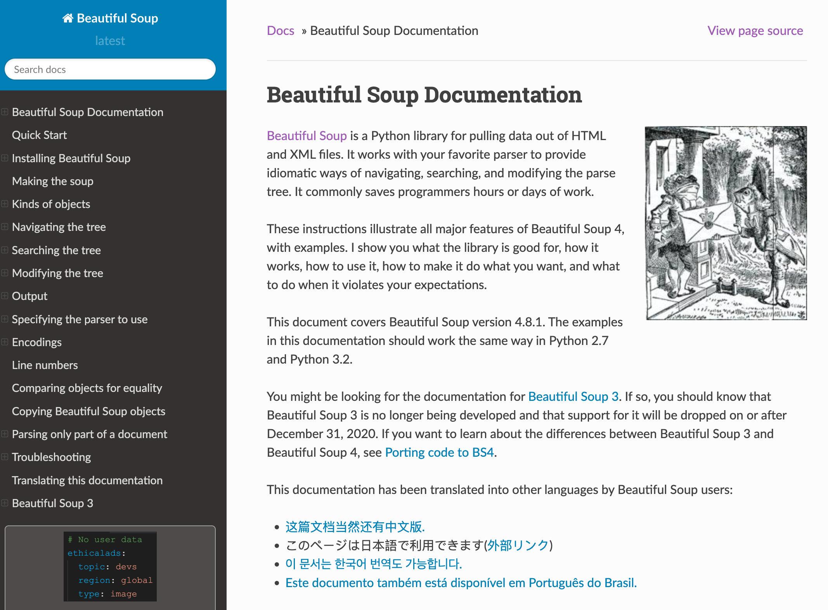
구문 분석 Package - BeautifulSoup
https://beautiful-soup-4.readthedocs.io/en/latest/#

Slide 26
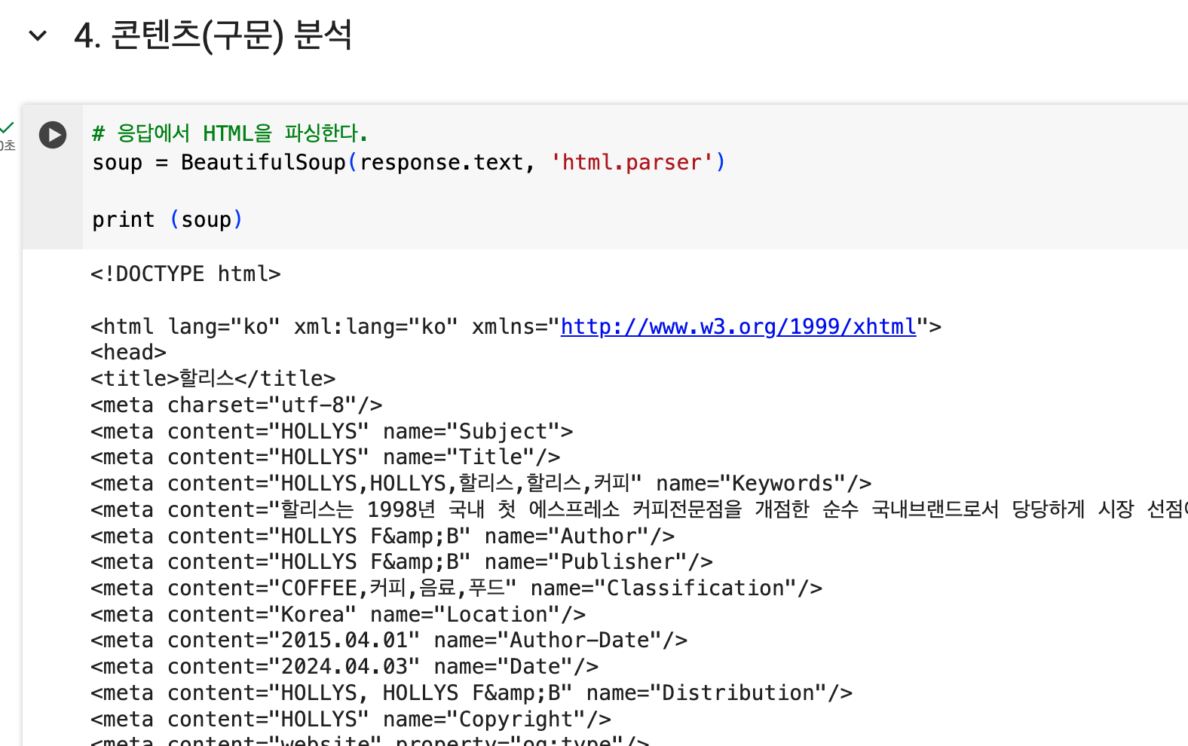
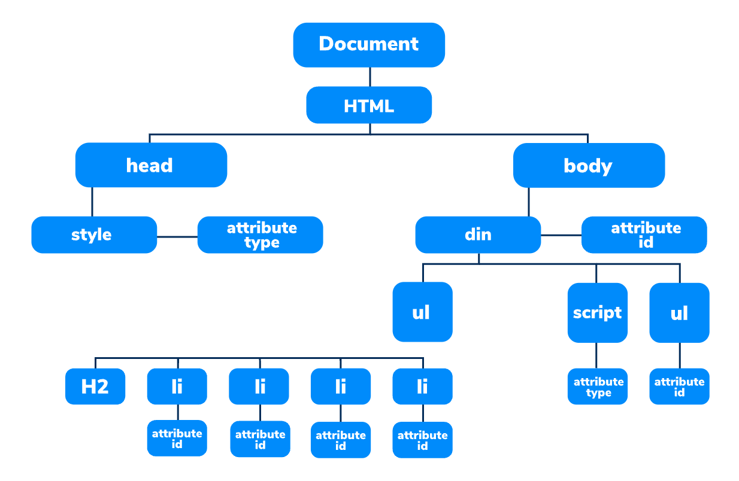
HTML 문서 구조 예시
BeautifulSoup 패키지를 사용해서 HTML을 Parsing

Slide 27
5. 정보 추출 및 저장

Slide 28
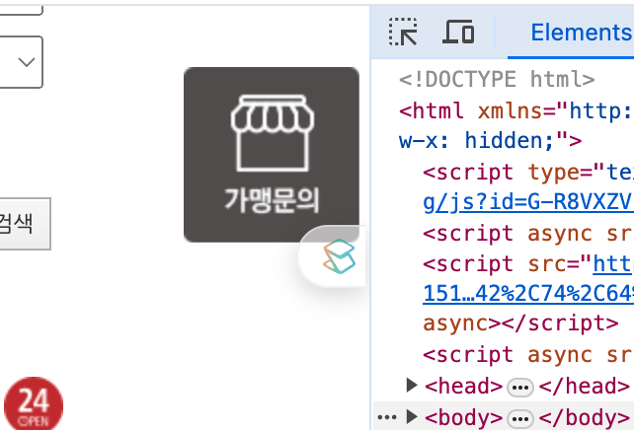
필요한 정보 추출
필요한 정보의 HTML 정보를 찾는다.
”Select in element” 버튼을 클릭하고
웹페이지에서 내가 확인하고 싶은
부분의 element 정보를 확인

Slide 29
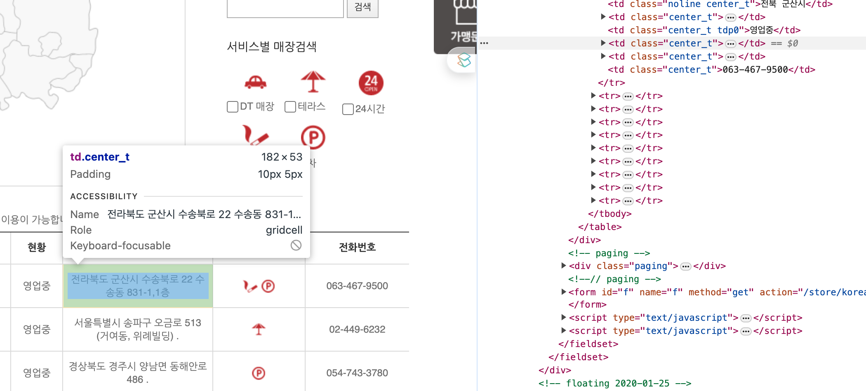
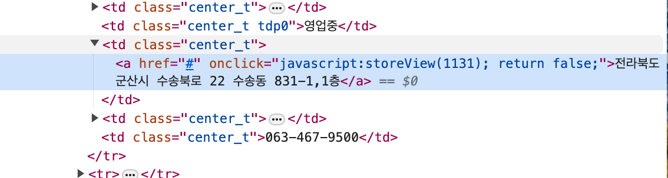
HTML element가 “td”이고, class가 “center_t”에 해당하는 데이터를 추출해야 됨

Slide 30
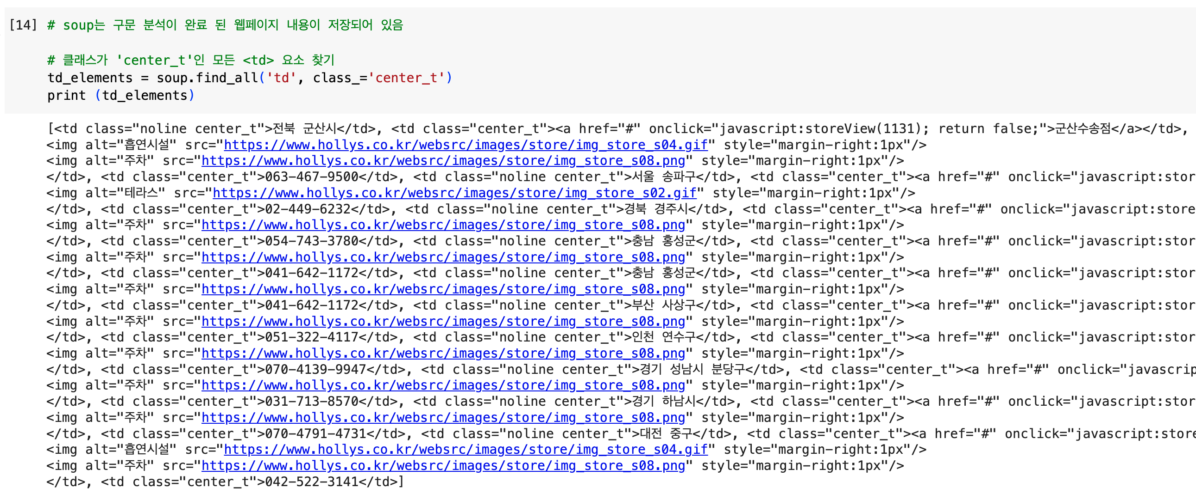
HTML element가 “td”이고, class가 “center_t”에 해당하는 데이터를 모두 추출.

Slide 31
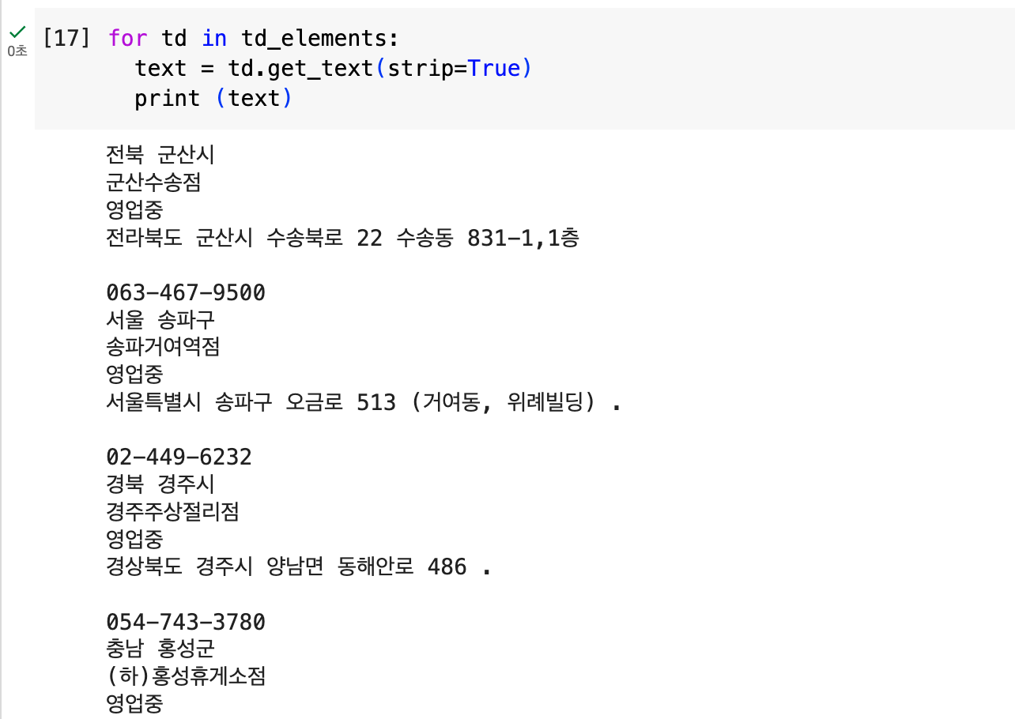
어떤 데이터가 추출 되었는지 내용을 확인
HTML element가 “td”이고, class가 “center_t”에 해당하는 데이터를 모두 추출.
But, 주소 이외에도 다른 데이터들도 같이 추출 됨

Slide 32
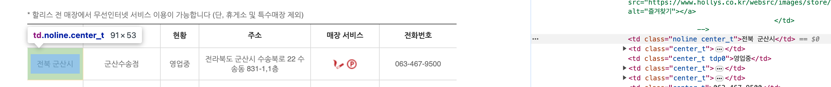
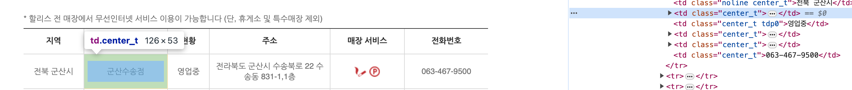
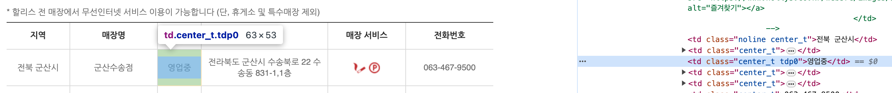
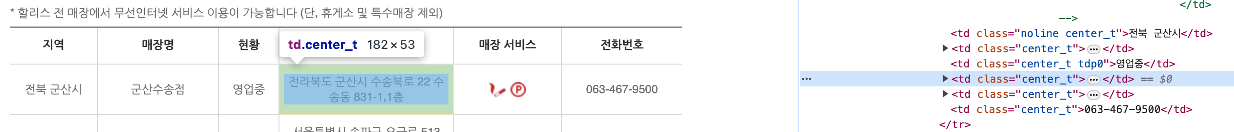
5개 데이터 모두 HTML element가 “td”이고, class가 “center_t”에 해당

Slide 33
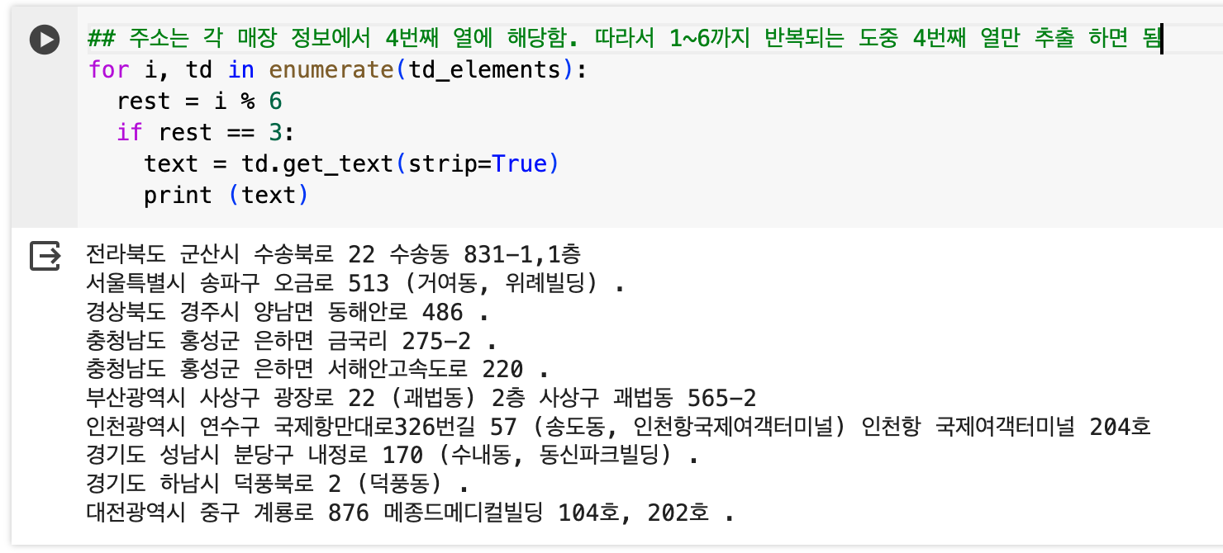

Slide 34
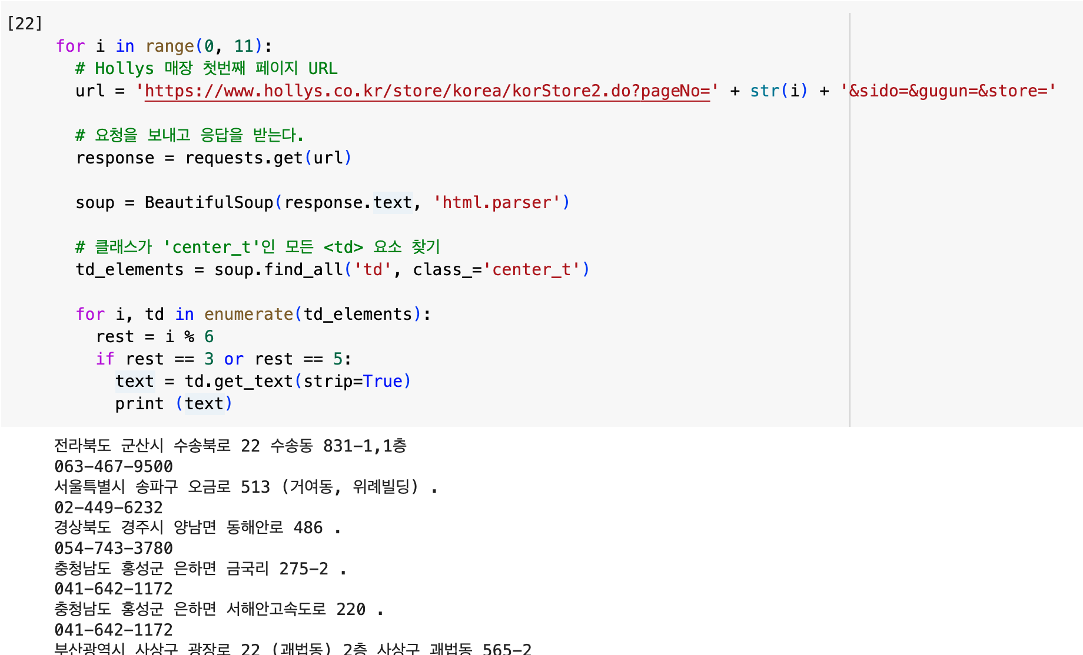
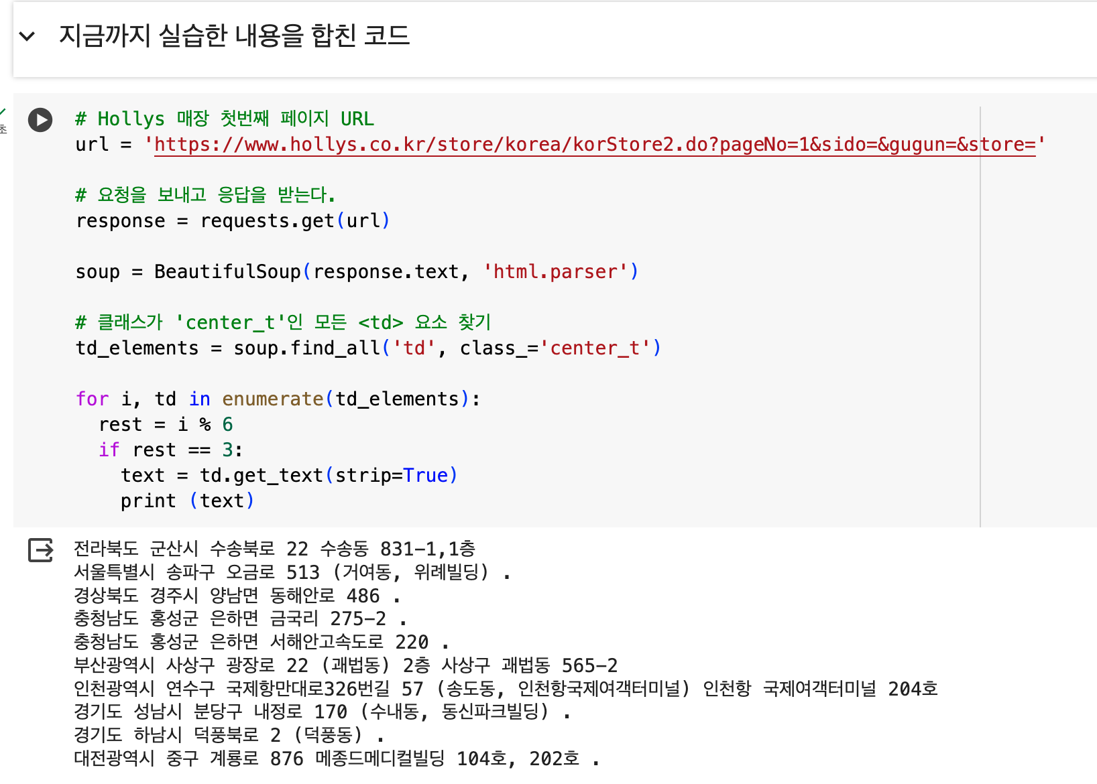
Question. Hollys 매장 정보를 1페이지부터 10페이지까지, 각 매장의 주소, 전화번호를 수집
참고

Slide 35
동적 크롤링

Slide 36
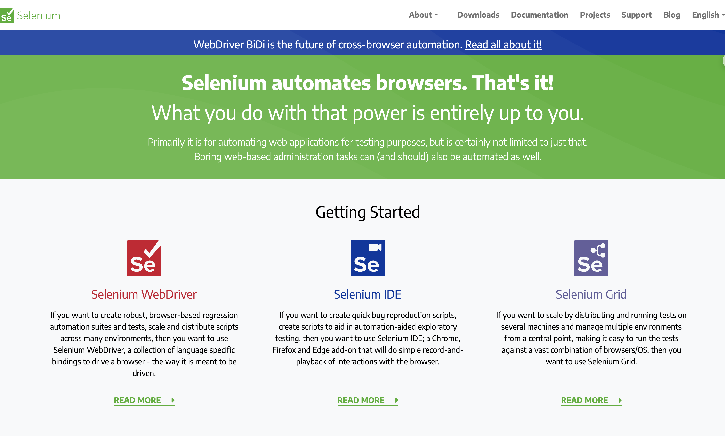
동적 크롤링 Package - Selenium
https://www.selenium.dev/
웹 애플리케이션의 자동화 테스트를 위해 브라우저를 프로그래밍 방식으로 제어할 수 있는 오픈 소스 프레임워크

Slide 37
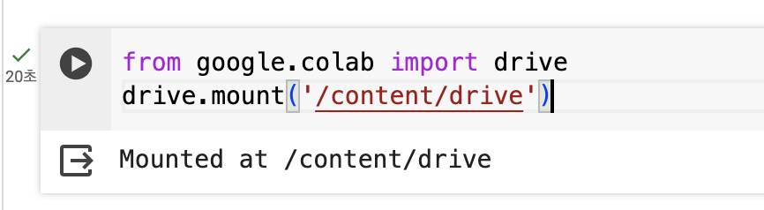
Selenium, ChromeDriver 설치 및 실행
Colab notebook 에 google driver를 연결
Selenium, Chromedriver 다운로드 및 설치

Slide 38
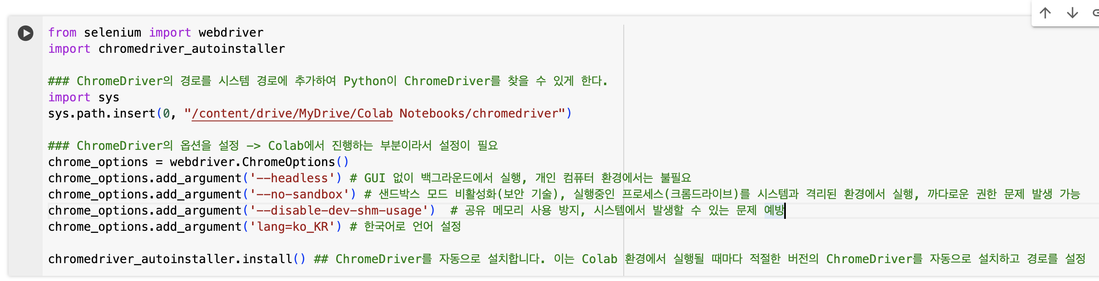
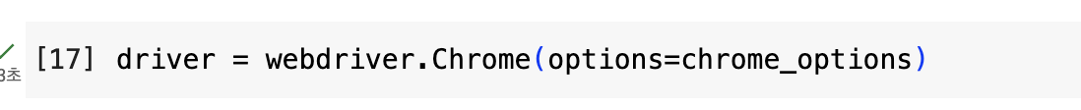
Selenium, ChromeDriver 설정
ChromeDriver 실행

Slide 39
1. 데이터 수집 사이트 설정 및 URL 설정

Slide 40
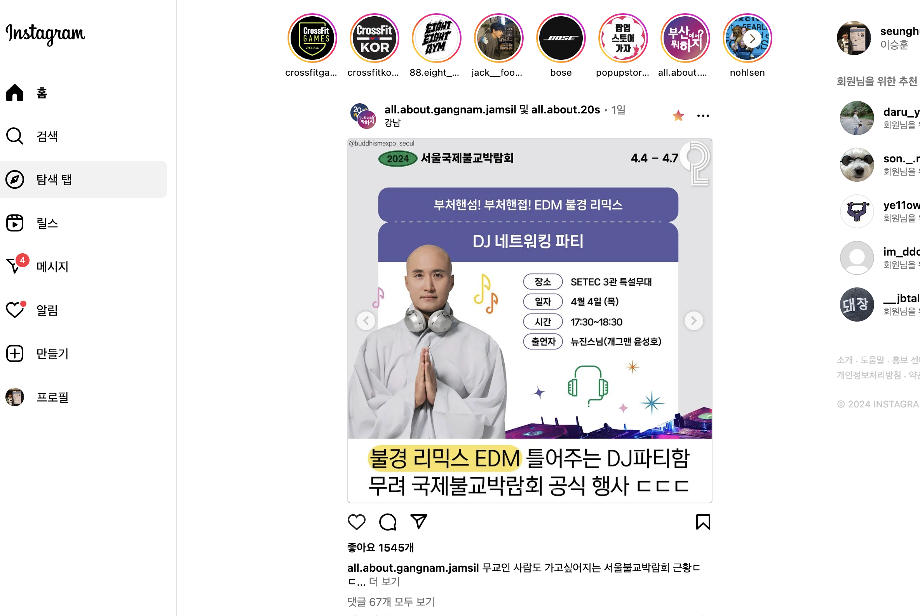
인스타그램
https://www.instagram.com/

Slide 41
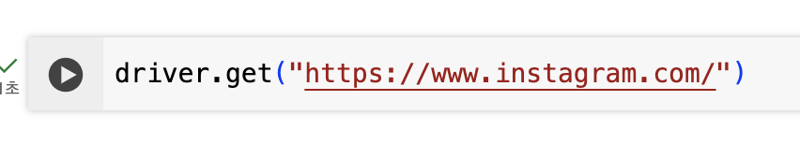
URL 설정
인스타그램으로 이동
주의할 점 - ChromeDriver를 시작하고 각 명령어마다 5~10초 정도의 여유를 두고 실행 할 것.
- 이전 명령어 실행 결과(웹 페이지 로딩)를 받기도 전에 다음 명령어 실행 되면 에러 발생 가능

Slide 42
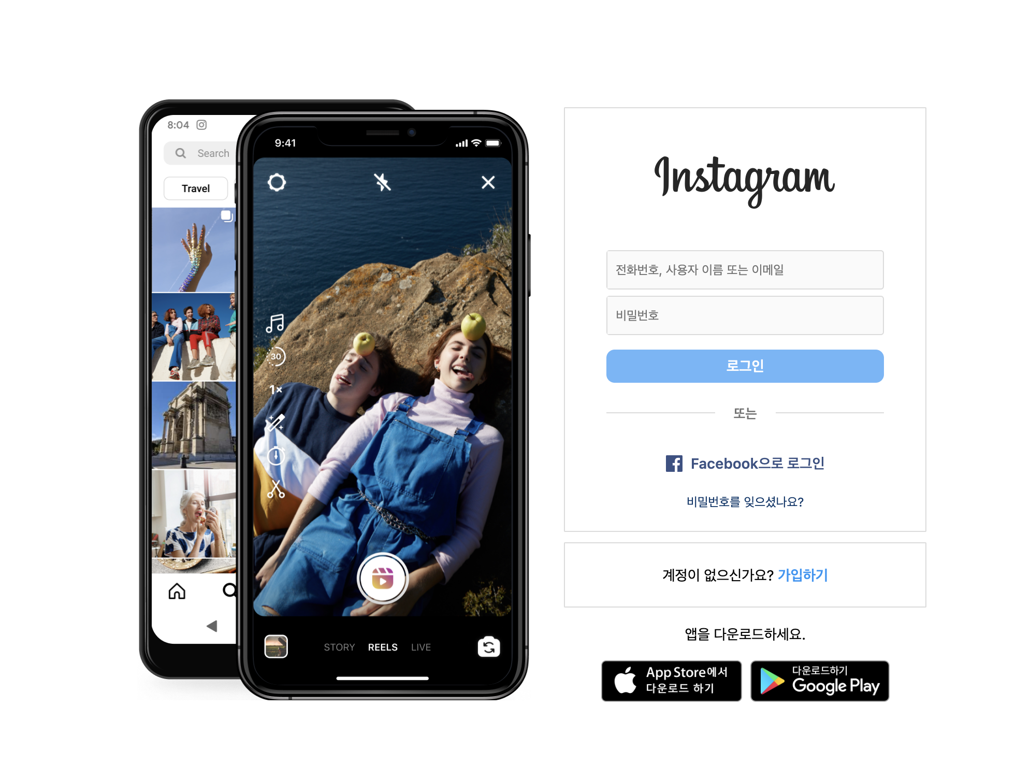
인스타그램 로그인
인스타그램은 로그인을 해야 데이터를 확인 가능

Slide 43
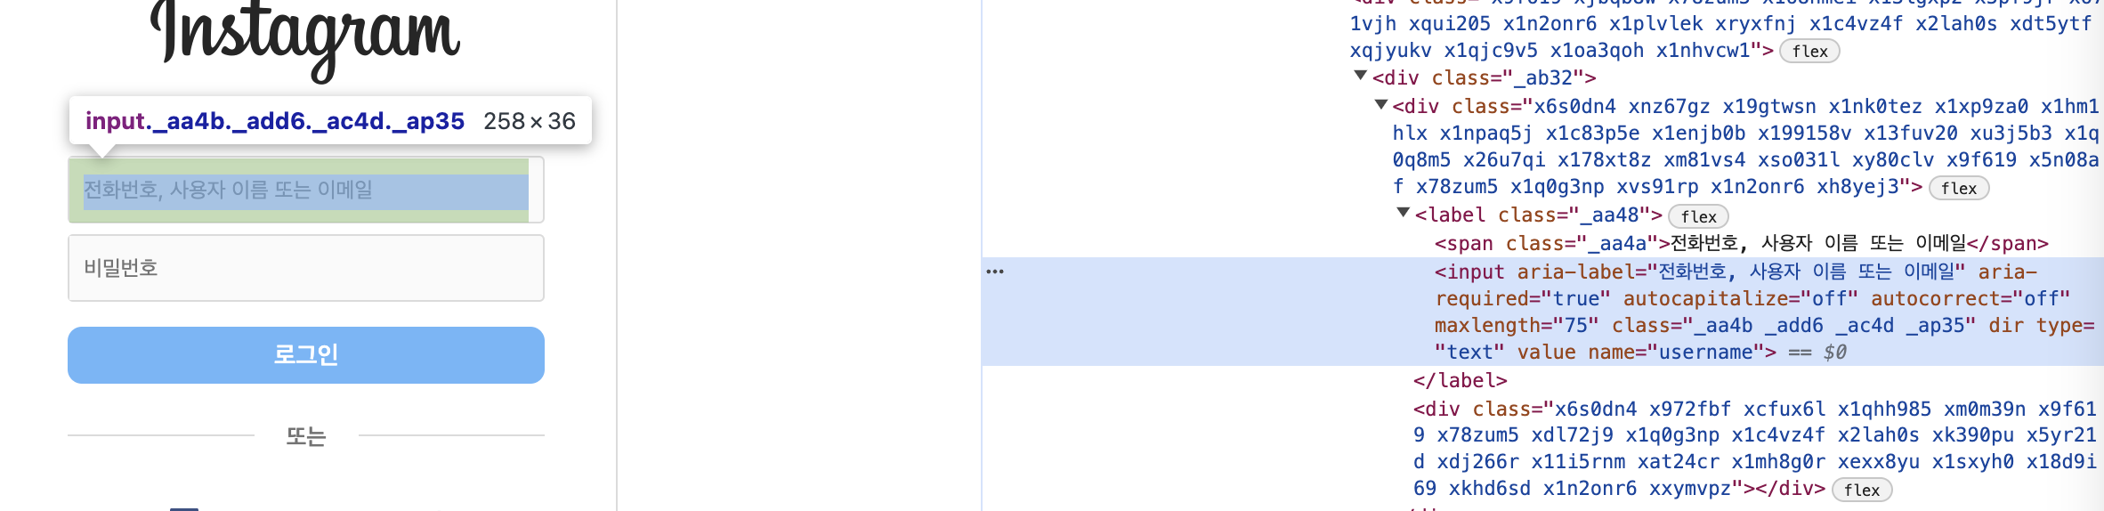
로그인 정보 입력하기
ChromeDriver에게 로그인 정보를 전달해야 됨.
1. 로그인 정보를 입력하는 창의 HTML 요소를 확인

Slide 44
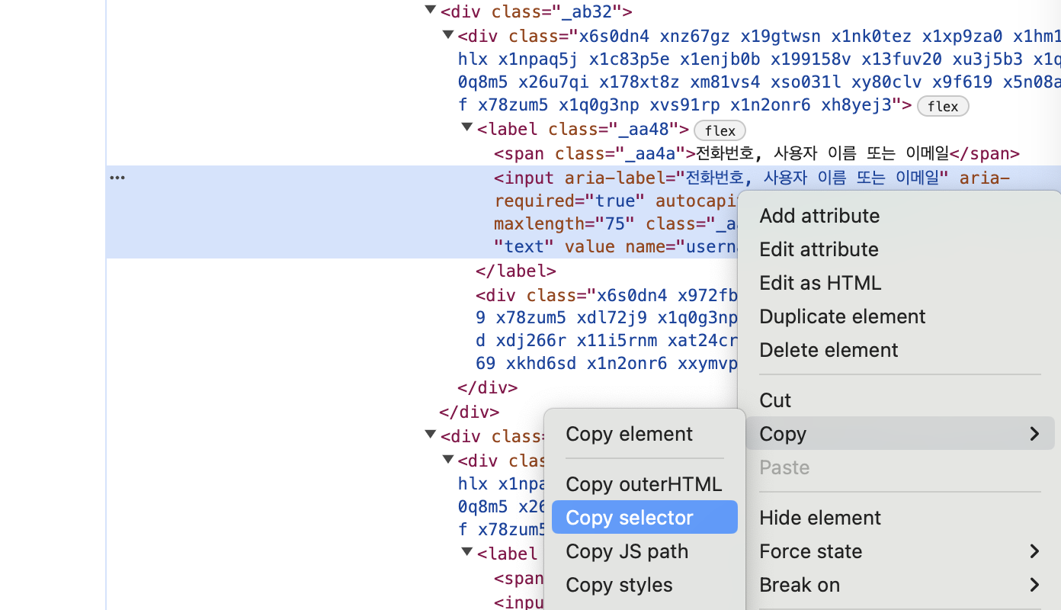
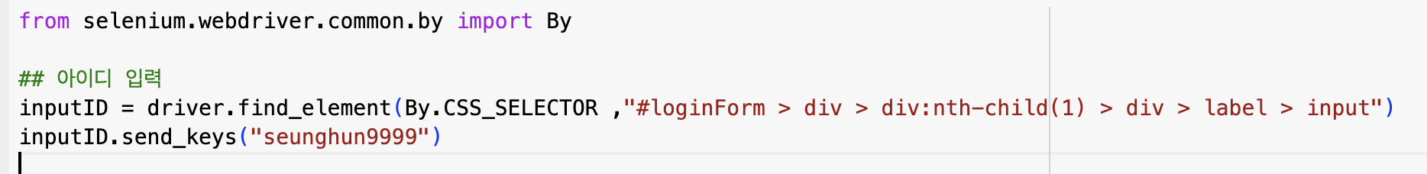
Selector 정보를 복사 및 설정 Selector : HTML 문서의 특정 요소(Elements)를 선택하기 위해 사용되는 패턴, 식
ChromeDriver에게 selector 값을 기반으로 인스타그램 ID를 전달 (Password도 동일)

Slide 45
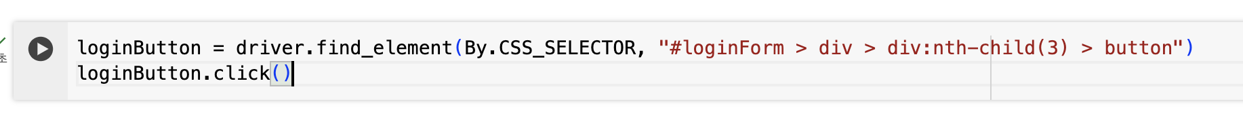
로그인 (로그인 버튼 클릭)

Slide 46
Thank you
Q & A

